Slide 1

దేవునితో సంబంధంలో ఎదుగుదల
7 “ఒక బలమైన ప్రార్ధన జీవితము కొరకు సహాయపడే మంచి అలవాట్లు”
ఏప్రిల్ | మే | జూన్ 2026

Slide 2
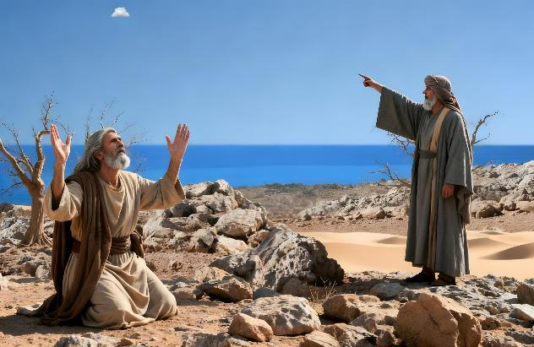
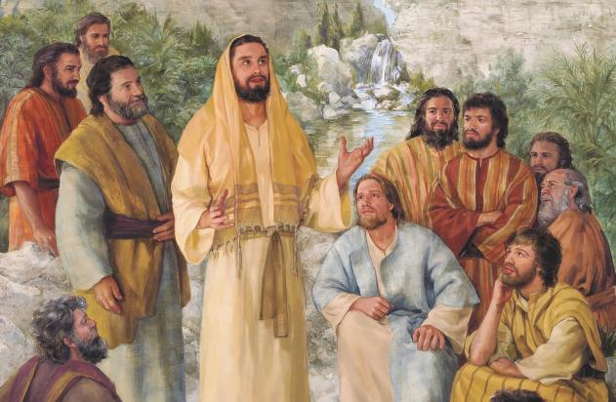
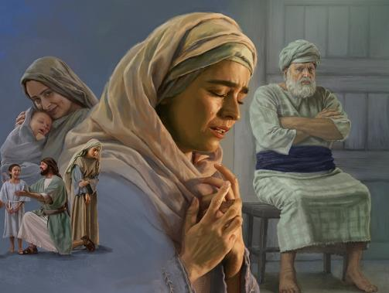
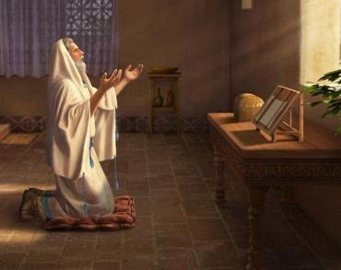
ఒక బలమైన ప్రార్ధన జీవితము కొరకు సహాయపడే మంచి అలవాట్లు
మే 16, 2026 కి పాఠం 7

Slide 3
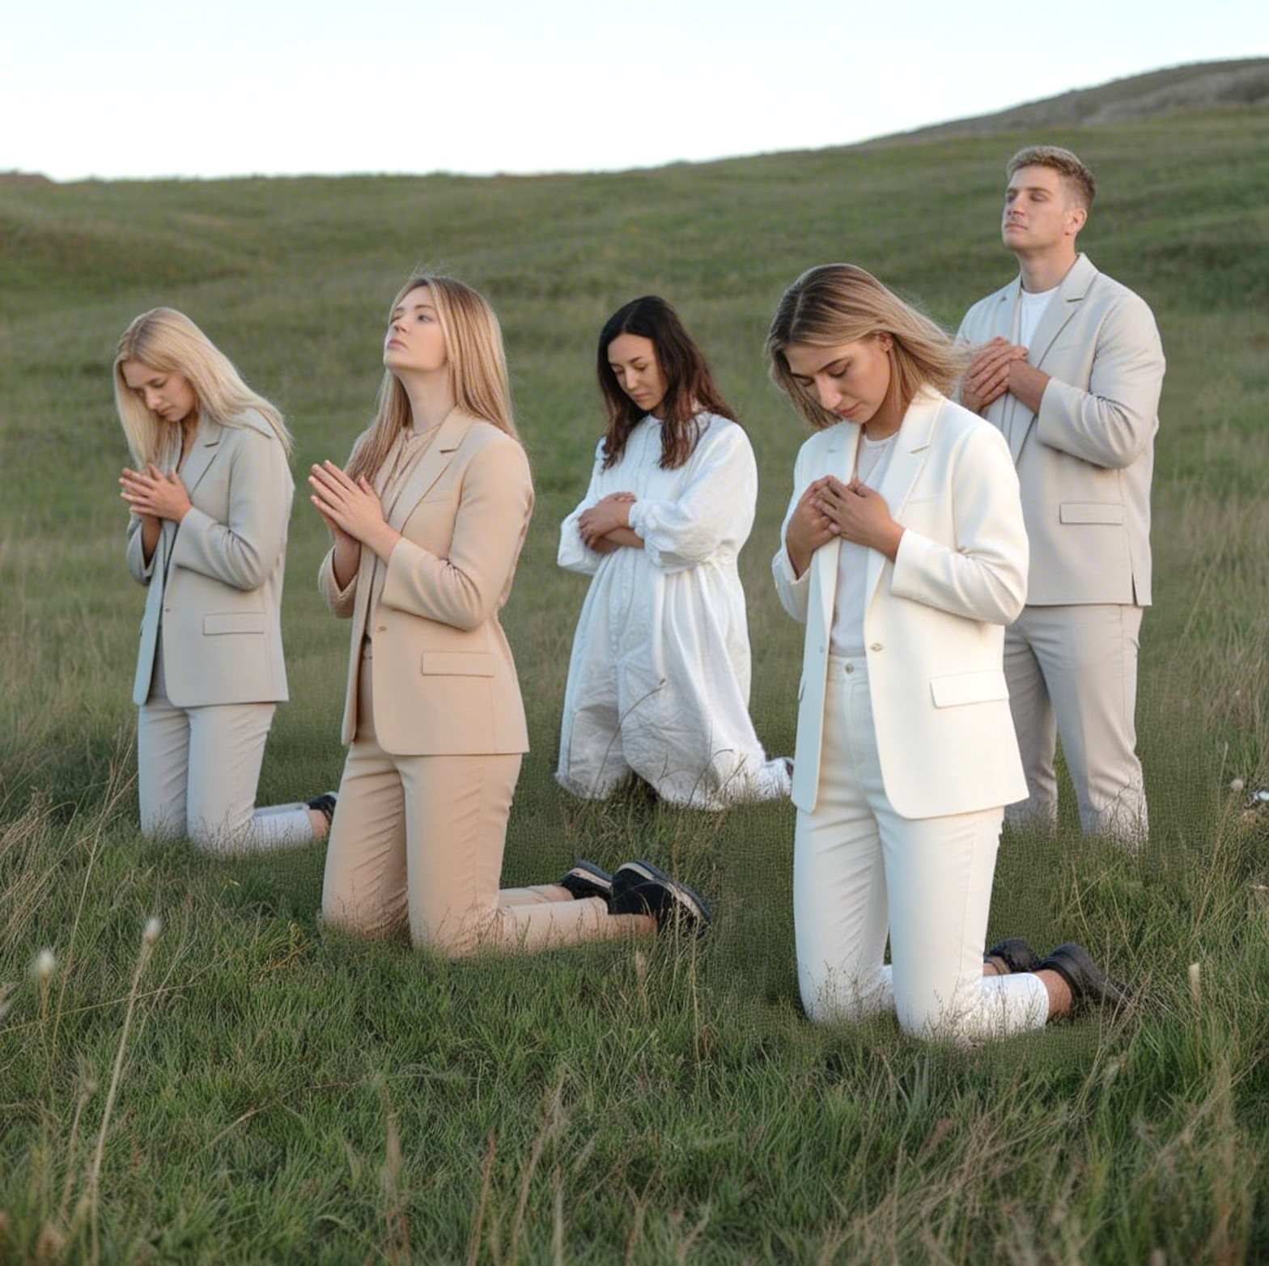
“జనులారా, యెల్లప్పుడు ఆయనయందు నమ్మిక యుంచుడి ఆయన సన్నిధిని మీ హృదయములు కుమ్మరించుడి దేవుడు మనకు ఆశ్రయము.”
(కీర్తనల గ్రంథము 62:8)

Slide 4



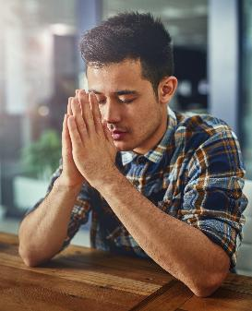
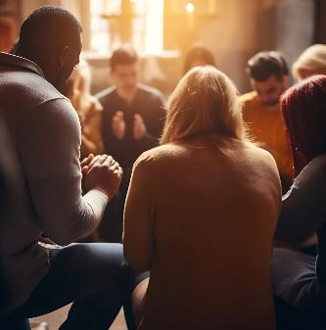







పౌలు మనలను "ఎల్లప్పుడు ప్రార్థనచేయుడి" (ఎఫెసీ. 6:18) అని హెచ్చరించాడు, మన ప్రపంచం కూలిపోయినా, మన ప్రార్థనలకు జవాబు దొరకకపోయినా.
ఇలాంటి పరిస్థితుల్లో, ఎలిజా మరియు హన్నా ప్రార్థనలు మనకు సహాయం చేస్తాయి మరియు ప్రోత్సహిస్తాయి.
అయితే మనం ఎలా ప్రార్థించాలి? మనం ఏమి అడగాలి? మనం ఒంటరిగా లేదా ఇతరులతో కలిసి ప్రార్థించాలా? ప్రార్థన మనల్ని దేవునితో మాట్లాడటానికి మాత్రమే అనుమతిస్తుందా లేదా ఆయన చెప్పేది వినడానికి కూడా మనల్ని అనుమతిస్తుందా?
కష్ట సమయాల్లో ప్రార్థనలు:
  ఏలీయా: సంక్షోభం మధ్యలో ప్రార్థన
  హన్నా: అన్నటికి రాని సమాధానం
నమూనా ప్రార్థనలు:
  యేసు: సంతృప్తితో కూడిన ప్రార్థన
  దానియేలు: ప్రార్థన యొక్క నిర్మాణం
ప్రార్థన గురించి నాలుగు ప్రశ్నలు

Slide 5


కష్ట సమయాల్లో ప్రార్థనలు:

Slide 6


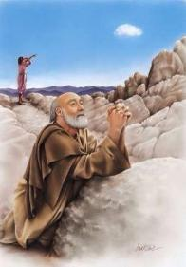
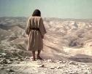


ఏలీయా: సంక్షోభం మధ్యలో ప్రార్థన
“అతడుఇశ్రాయేలు వారు నీ నిబంధనను త్రోసి వేసి నీ బలిపీఠములను పడగొట్టి నీ ప్రవక్తలను ఖడ్గముచేత హతము చేసిరి. సైన్యముల కధిపతియు దేవుడునగు యెహోవా కొరకు మహా రోషముగలవాడనై నేను ఒక డనుమాత్రమే మిగిలియుండగా వారు నా ప్రాణమును కూడ తీసివేయుటకై చూచుచున్నారని మనవిచేసెను..’ ” (1 రాజులు 19:10)
సంక్షోభం మధ్యలో దేవుడు మన ప్రార్థనలకు ఎలా జవాబిస్తాడు?
ఏలీయా చేసిన ఒక చిన్న ప్రార్థన తర్వాత, దేవుడు వెంటనే అగ్నితో స్పందించాడు (1 రాజులు 18:36-38).
వర్షం కోసం ఏడుసార్లు ప్రార్థన చేసిన తరువాత, దేవుడు ఒక చిన్న మేఘాన్ని పంపాడు, అది ఒక శక్తివంతమైన తుఫానుగా మారింది (1 రాజులు 18:42-45).
ఏలీయా మరణాన్ని కోరినప్పుడు, దేవుడు మౌనంగా ఉండి, అతనికి ఆహారం ఇవ్వడానికి తన దూతను పంపాడు (1 రాజులు 19:4-8).
ఒక గుహలో దిగులుగా ఉన్న ఏలీయా, చివరకు తన దీనమైన ప్రార్థనకు జవాబుగా దేవుని స్వరాన్ని విన్నాడు (1 రాజులు 19:9-18).
ఒక జవాబు తక్షణమే, అద్భుతంగా వచ్చింది. మరొకటి, ఏడు విడతల ప్రార్థన తర్వాత, కోరిన వర్షాన్ని కురిపించింది. చివరగా, 40 రోజుల తర్వాత, మాటల రూపంలో ప్రోత్సాహకరమైన స్పందన వచ్చింది. మన ప్రతి పరిస్థితిలో ఎలా, ఎప్పుడు జవాబు ఇవ్వాలో దేవునికి తెలుసు.

Slide 7



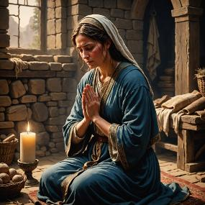
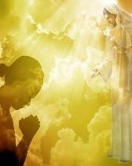
హన్నా: అన్నటికి రాని సమాధానం
“ఈ బిడ్డను దయచేయుమని యెహోవాతో నేను చేసిన మనవిని ఆయన నా కనుగ్రహించెను.” (1 సమూయేలు 1:27)
హన్నా బిడ్డ కోసం చేసిన ప్రార్థనకు దేవుడు త్వరగా జవాబిచ్చినట్లు అనిపిస్తుంది (తొమ్మిది నెలల ఆనందకరమైన నిరీక్షణ తర్వాత, వాస్తవానికి) (1 సమూయేలు 1:9-20).
అయితే, మనం మునుపటి వచనాలను చదివినప్పుడు, ఈ జవాబు రావడానికి చాలా కాలం పట్టిందని మనం గమనిస్తాము (1 సమూయేలు 1:1-8).
ఎల్కానా యొక్క రెండవ భార్య అయిన పెనిన్నాకు “పిల్లలు”—అంటే, ఒకరి కంటే ఎక్కువ మంది కుమారులు—ఉన్నప్పటికీ, దేవుడు ఆమెకు పిల్లలను అనుగ్రహించనందున ఆమె “ఏడాది తర్వాత ఏడాది” హన్నాకు చికాకు తెప్పించింది.
ఈ దృక్కోణం ప్రకారం, అనాకు బిడ్డ కావాలన్నా సమాధానం రాకుండా ఎన్ని సంవత్సరాలు గడిపింది?
కొన్నిసార్లు, దేవుని మౌనానికి కారణం మన స్వార్థం (యాకోబు 4:3); మనం అమితంగా ఇష్టపడే పాపం (కీర్తన 66:18); విశ్వాసం లేకపోవడం (యాకోబు 1:6); లేదా, కేవలం అది సరైన సమయం కాకపోవడం కావచ్చు.
ఏది ఏమైనప్పటికీ, దేవుడు మొత్తం చిత్రాన్ని చూస్తాడు మరియు మనకు ఏది మంచిదో ఆయనకు తెలుసు (యిర్మీయా 29:11). విశ్వాసంతో చేసిన ప్రార్థనకు ఆయన ఎల్లప్పుడూ తన సొంత సమయంలో మరియు తన సొంత మార్గంలో జవాబిస్తాడు (1 యోహాను 5:14-15).

Slide 8


నమూనా ప్రార్థనలు

Slide 9

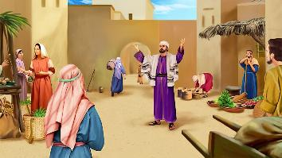
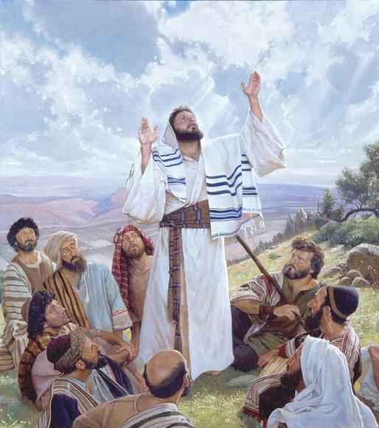
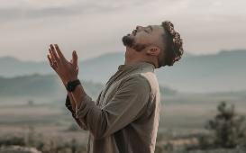
యేసు: సంతృప్తితో కూడిన ప్రార్థన
“కాబట్టి మీరీలాగు ప్రార్థనచేయుడి, పరలోకమందున్న మా తండ్రీ, నీ నామము పరిశుద్ధపరచబడు గాక,” (మత్తయి 6:9)
వినేవారిని ఆకట్టుకోవడానికి మరియు వారిచేత ప్రశంసించబడటానికి దీర్ఘమైన మరియు విస్తృతమైన ప్రార్థనలు చేయడం అనేది యేసు మనకు నేర్పిన ప్రార్థన శైలి కాదు (మత్తయి 6:5-8).
మన ప్రార్థనలు హృదయపూర్వకంగా, సరళంగా, నిత్యజీవిత భాషలో ఉండాలి. ప్రార్థన మన జీవితంలో ఒక ముఖ్యమైన భాగం.
మీకు అవసరమైనది మాత్రమే అడుగుతూ, క్లుప్తంగా మరియు సూటిగా ప్రార్థించడం నేర్చుకోండి. దేవుడు మాత్రమే వినగలిగేలా బిగ్గరగా ప్రార్థించడం నేర్చుకోండి. కల్పిత ప్రార్థనలు చేయవద్దు, కానీ జీవపు రొట్టె కోసం ఆత్మ యొక్క ఆకలిని వ్యక్తపరిచే హృదయపూర్వక, భావోద్వేగ విన్నపాలను చేయండి. (E.G.W. “Our high Calling”, May 4)

Slide 10

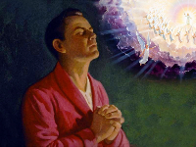

యేసు: సంతృప్తితో కూడిన ప్రార్థన
యేసు మనకు ఇచ్చిన ప్రార్థన నమూనా ఇది:
“పరలోకమందున్న మా తండ్రీ”
సకల మానవాళికి తండ్రియైన వానితో మనకున్న వ్యక్తిగత సంబంధాన్ని మనం గుర్తించాలి.
“నీ నామము పరిశుద్ధపరచబడును గాక”
దేవుని పరిశుద్ధతను గుర్తించడం మనల్ని భక్తి గౌరవాలతో ఆయనకు మరింత చేరువ చేస్తుంది.
“నీ రాజ్యం వచ్చు”
యేసు తిరిగి రావడం కోసం మనం ఆశపడదాం
“పరలోకంలో వలె భూలోకంలో కూడా నీ చిత్తం నెరవేరును గాక.”
దైవిక సార్వభౌమత్వాన్ని అంగీకరించి, మన జీవితాలలోనూ, ప్రపంచంలోనూ దేవుని చిత్తం నెరవేరాలని ప్రార్థిద్దాం.
“ఈ రోజు మాకు మా దైనందిన ఆహారాన్ని దయచేయండి”
శారీరకంగా మరియు ఆధ్యాత్మికంగా జీవించడానికి మనకు అవసరమైన వాటిని అడుగుదాం.
“మేము మా రుణగ్రస్తులను క్షమించినట్లు, మీరును మా రుణాలను క్షమించుము.”
దేవుడు మనల్ని క్షమించినట్లే, మనం కూడా పశ్చాత్తాపపడి, క్షమాపణ కోరి, మనల్ని బాధపెట్టిన వారిని క్షమించాలి.
“మమ్మల్ని శోధనలోకి నడిపించవద్దు, కానీ కీడు నుండి మమ్మల్ని రక్షించు”
ఈ ప్రపంచంలో ఉన్న చెడు నుండి రక్షణ, ఆశ్రయం కోసం మనం ప్రార్థిద్దాం.
“రాజ్యము, శక్తి, మహిమ ఎల్లకాలము నీవే. ఆమేన్.”
మనకున్నదంతా, మనకు ఉన్నదంతా, మనం చేసేదంతా దేవునికే చెందుతుందని మనం అంగీకరిద్దాం. మహిమకు, స్తుతికి ఆయనే అర్హుడు.

Slide 11


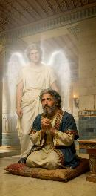
దానియేలు: ప్రార్థన యొక్క నిర్మాణం
“అంతట నేను గోనెపట్ట కట్టుకొని, ధూళి తలపైన వేసికొని ఉపవాసముండి, ప్రార్థన విజ్ఞాపనలు చేయుటకై ప్రభువగు దేవుని యెదుట నా మనస్సును నిబ్బరము చేసికొంటిని.” (దానియేలు 9:3)
దానియేలు 9:4-19లో నమోదు చేయబడిన ప్రార్థన, ప్రార్థన యొక్క నాలుగు ప్రాథమిక భాగాలను మనకు అందిస్తుంది:
స్తుతి (దానియేలు 9:4)
ఒప్పుకోలు మరియు క్షమాపణ (దానియేలు 9:5-15)
విన్నపాలు
(దానియేలు 9:16-19)
కృతజ్ఞతాస్తుతులు (ఫిలిప్పీయులకు 4:6)
దానియేలు తన ప్రార్థన (కృతజ్ఞతా స్తుతి) పూర్తి చేయకముందే గాబ్రియేలు అతనికి అంతరాయం కలిగించాడు.
ఈ పద్ధతి మన వ్యక్తిగత మరియు సామూహిక ప్రార్థనలు రెండింటికీ వర్తిస్తుంది. స్పష్టంగా, “పాపొప్పుకోలు మరియు క్షమాపణ” అనే విభాగాన్ని ప్రార్థన సందర్భానికి అనుగుణంగా మార్చుకోవాలి.
ఈ నిర్మాణం, ప్రార్థన దైవిక నిధి నుండి కోరిన వస్తువుల జాబితా లాగా మారిపోకుండా, దానిని దేవునిపై కేంద్రీకరించడానికి మనకు సహాయపడుతుంది.

Slide 12

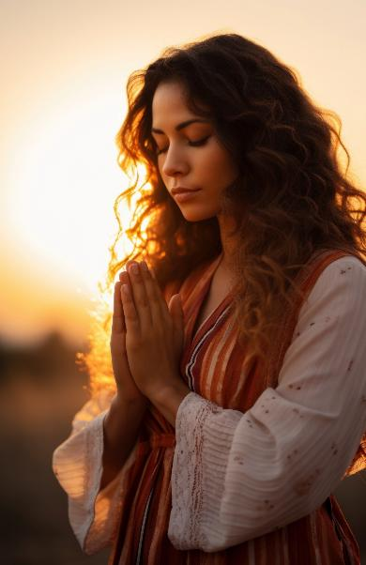
ప్రార్థన గురించి నాలుగు ప్రశ్నలు

Slide 13


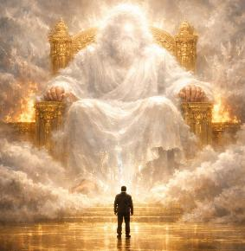
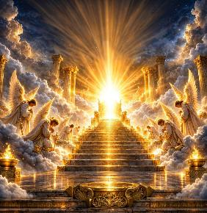



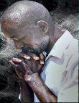
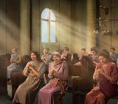


దేవునికి అన్నీ ముందే తెలిసినప్పుడు మనం ఎందుకు ప్రార్థించాలి?
అంతా బాగున్నప్పుడు ప్రార్థన ఎందుకు?
ప్రార్థన మనలను దేవుని సింహాసనం వద్దకు ఉన్నతపరుస్తుంది మరియు ప్రతిరోజూ మనల్ని మనం పరిశీలించుకోవడానికి, ఆయనతో మనకున్న సంబంధాన్ని పునరాలోచించుకోవడానికి మనల్ని ప్రేరేపిస్తుంది.
పాపం చేయని దేవదూతలు నిరంతరం దేవుణ్ణి ఆరాధిస్తారు. మనం ఇంకెంత ఎక్కువగా ఆరాధించాలి?
మనకు అంతా మంచే జరుగుతోంది కాబట్టి దేవుడు అవసరం లేదు అని అనుకోవడం అహంకారం.
ఏమి చెప్పాలో మనకు తెలియకపోయినా, పరిశుద్ధాత్మ మనకు సహాయం చేస్తుంది (రోమా 8:26).
నేను ఎవరితో ప్రార్థన చేయాలి?
నేను ఎలా వినాలి?
సందర్భాన్ని బట్టి:
దీన్ని చేయడానికి అత్యంత స్పష్టమైన మరియు సురక్షితమైన మార్గం ఏమిటంటే, మన మనస్సును ఖాళీ చేసుకోవడం లేదా కేవలం మన మాటలు మాత్రమే వినడం వంటివి చేయకుండా, మన వ్యక్తిగత భక్తిలో భాగంగా ప్రార్థనను బైబిల్ అధ్యయనంతో కలపడం.
ఏకాంతంలో. అప్పుడే మన ప్రార్థన అత్యంత సన్నిహితంగా మారుతుంది.
కుటుంబంతో లేదా చిన్న సమూహాలలో.
చర్చిలో.

Slide 14

ఎల్లెన్ జి వైట్ (Our Father Cares, మే 25)
“మన ప్రార్థనలలో మన అవసరాల పట్ల ప్రగాఢమైన అవగాహన, మనం అడిగే వాటి పట్ల గొప్ప కోరిక ఉండాలి, లేకపోతే అవి వినబడవు. కానీ, జవాబు వెంటనే రాలేదని మనం అలసిపోయి మన విన్నపాలను విరమించుకోకూడదు. “పరలోకరాజ్యము బలవంతముగా అనుభవించుచున్నది, బలవంతముగా ప్రవర్తించువారు దానిని వశపరచుకొందురు” (మత్తయి 11:12). ఇక్కడ చెప్పబడిన బలవంతము అనగా యాకోబు కనబరిచినటువంటి పవిత్రమైన తీవ్రత. మనం తీవ్రమైన భావోద్వేగానికి లోనయ్యేలా మనల్ని మనం ప్రేరేపించుకోవడానికి ప్రయత్నించనవసరం లేదు, కానీ ప్రశాంతంగా, పట్టుదలతో కృపా సింహాసనం వద్ద మన విన్నపాలను వినాలి. దేవుని ఎదుట మన ఆత్మలను తగ్గించుకొని, మన పాపాలను ఒప్పుకొని, విశ్వాసంతో ఆయనను సమీపించడమే మన పని.”

